Slide 1


高级大数据人才培养丛书
Python程序设计
BIG
DATA
刘 鹏 张 燕 总主编
张雪萍 主编 唐万梅 副主编 景雪琴 副主编

Slide 2


高级大数据人才培养丛书
第三章 文件
3.1 读写文件
3.2 遍历目录树
3.3 处理word文件
3.4 处理PDF文件
3.5 处理压缩文件
习题
of
56

Slide 3
3.1 读写文件
第三章 文件
3.1.1 文件对象申明与基本操作
Python文件操作的基本流程是：打开文件→对文件进行读、写或其它操作→关闭文件。1. 文件的打开
使用内置函数“open”来打开文件，语法格式如下：
open(“路径”,“模式”，encoding = “编码”)
第一个参数是路径（必不可少），第二个参数是操作的模式（可以指定它是读或者写，或者其它的操作），第三个是编码，它可以指定当前文档读取或者写入的字符串编码是什么。后面两个参数是可以省略的。
（1）路径的写法
【例】假设在C盘的path路径下有一个文本文件“data.txt”，则有两种表达该路径的方法。
绝对路径表示方法：
方法一：'c:\\path\\data.txt'，利用转义字符指定路径。由于“\”需要转义，所以，这里要写两个“\\”。
方法二：r'c:\path\data.txt'，利用“r”将路径申明为原始字符串。
方法三： 'c:/path/data.txt'，利用斜杠“/”来表示，此时不需要进行转义。
of
31

Slide 4
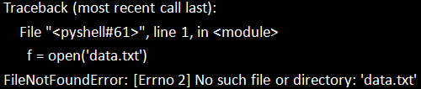
3.1 读写文件
第三章 文件
3.1.1 文件对象申明与基本操作
相对路径表示方式：只写文件名。
可以利用Python标准库中的os模块来进行目录的切换，从而在打开文件时只写文件名，而省略掉文件名前面的路径信息。看下面的代码：
> f = open('data.txt')
> import os
> os.getcwd()
> os.chdir(r'D:\python\PythonEXample') #改变当前目录为“D:\python\PythonEXample”
> f = open(r'data.txt', 'r', encoding='utf-8') #此时采用相对路径表示，正确！
> f.read()
of
31

Slide 5
3.1 读写文件
第三章 文件
3.1.1 文件对象申明与基本操作
os模块提供了有很多对文件目录进行操作的方法，os模块常用方法见表3-1。
也可以在导入os模块后，通过help(os)命令查阅更多的方法以及它们的语法格式。
表3-1 os模块的常用方法
方法名称 | 作用
os.getcwd() | 得到当前工作目录，即当前Python脚本工作的目录路径
os.listdir(path) | 返回指定目录下的所有文件和目录名，返回的是列表类型
os.remove(path) | 用来删除指定目录下的文件
os.chdir(dirname) | 改变工作目录到dirname
os.path.abspath(name) | 获得文件所在绝对路径
os.path.dirname(path) | 返回文件所在路径
os.mkdir(path) | 创建目录
Idle os.makedirs(path) | 创建多层目录
os.path.exists(path) | 判断一个目录是否存在
https://www.cnblogs.com/monsteryang/p/6574550.html
of
31

Slide 6
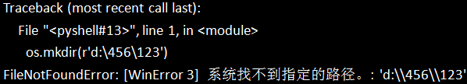
3.1 读写文件
第三章 文件
3.1.1 文件对象申明与基本操作
【例】希望在D盘创建目录：D:\456\123。说明，D盘事先不存在文件夹“456”。
> import os
> os.mkdir(r'd:\456\123')
> os.makedirs(r'd:\456\123')
> os.chdir(r'd:\456\123')
> os.getcwd()
of
31

Slide 7
3.1 读写文件
第三章 文件
3.1.1 文件对象申明与基本操作
（2）模式
第二个参数“模式”指定打开文件时的操作方式。利用全局函数open申明文件对象的时候在“模式”这个位置指定一个字符串来表示。文件打开的主要模式见表3-2。
表3-2 文件的打开模式
模式 | 作用
r | 只读模式。若指定文件不存在，将抛出FileNotFoundError异常
w | 覆盖写模式。若指定文件不存在则自动创建，存在则清除原来的内容重写
x | 创建写模式。与w方式不同的是，如果文件不存在则新建，文件存在抛出FileExistsError异常，不会误 清除原来文件的内容，可以更安全地操作文件。
a | 追加写模式。如果指定文件不存在，则新建文件。如果文件已经存在，打开后，在文件末尾写入数据。
+ | 结合上述的模式使用（如r+、w+和a+等），以读写方式打开文件。文件打开后，可以读写文件。
b | 结合r、w和a等模式使用（如rb、wb和ab等），以二进制模式打开文件，可以读写bytes类型的数 据，不使用b，则以文本模式打开文件。
of
31

Slide 8
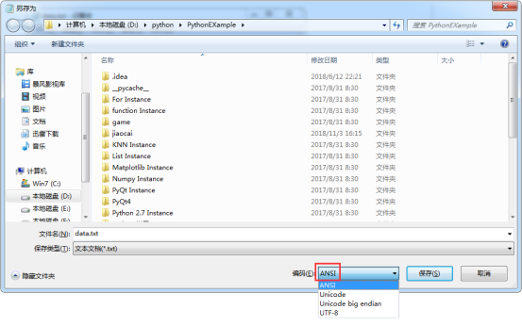
3.1 读写文件
第三章 文件
3.1.1 文件对象申明与基本操作
假设已经事先在D盘的“D:\python\PythonEXample”目录下创建了一个文本文件“data.txt”，可以通过任意的记事本或者是windows自带的记事本来创建一个文本文件。
但在保存文件时请注意编码的选择，如图3-1所示。
图3-1 保存文件时编码的选择
of
31

Slide 9
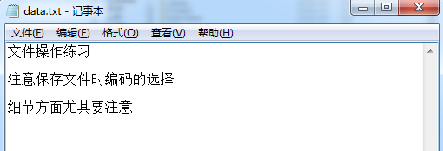
3.1 读写文件
第三章 文件
3.1.1 文件对象申明与基本操作
windows下的编码是“ANSI”，它的字符是以“gbk”的形式保存的，如果你想让它的兼容性更高，可以选择“UTF-8”。
of
31

Slide 10
3.1 读写文件
第三章 文件
3.1.1 文件对象申明与基本操作
2. 申明文件对象
> i = 5
> s = “student"
> f = open(r'D:\python\PythonEXample\data.txt', 'r', encoding='utf-8')
省略第三个参数：
> f = open(r'D:\python\PythonEXample\data.txt', 'r')
这时“open”函数调用完毕之后，f指向本地的某个文件，“f”就相当于一个对象引用到文件，可以通过type()来检查“f”的类型。
> f = open(r'D:\python\PythonEXample\data.txt', 'r')
> type(f)
of
31

Slide 11
3.1 读写文件
第三章 文件
3.1.1 文件对象申明与基本操作
3. 文件读操作
文件对象常用方法见表3-3。
表3-3文件对象常用方法
方法名称 | 作用
read([size]) | 一次性读取所有或指定（大小为size）的字符（或字节）信息，若读取文件中所有的内容，则文件指针定位到文件尾
readlines([size]) | 读取size行内容到列表；省略size，一次性读取文件中所有行的内容到列表，并且文件指针定位到了文件尾
readline([size]) | 一次读取文件一行的前size个字符或字节；省略size，一次性读取文件一行的所有内容
write(s) | 向文件写入一个字符串或字节流
writelines(lines) | 将lines写入文件，lines为列表，且其中每个元素均为字符串
seek(offset) | 改变当前文件操作指针的位置到offset，注意：位置的指定与编码密切相关
close() | 关闭文件，同时输出缓存到磁盘，完成将写入文件的操作，真实的写入到具体的文件中
flush() | 不关闭文件情况下输出缓存到磁盘，完成文件内容的写入
of
31

Slide 12
3.1 读写文件
第三章 文件
3.1.1 文件对象申明与基本操作
【例】读取文件所有内容。
> f = open(r'D:\python\PythonEXample\data.txt', 'r', encoding='utf-8')
> f.read()
此时，输出的内容前多了“\ufeff”，但通过print函数输出没有，所以不用理会。当然，如果的确希望得到如下的结果：
那就只需要修改open函数中的编码参数，如下：
> f = open(r'D:\python\PythonEXample\data.txt', 'r', encoding='utf-8-sig')
of
31

Slide 13
3.1 读写文件
第三章 文件
3.1.1 文件对象申明与基本操作
解决再次调用“f.read()”得到的是空白内容的问题：
方法一：重新再创建当前文件的实例（即重新进行申明），再进行读取。
方法二：把文件指针重新移到文件的开头，即调用“f.seek(0)”---表示将指针移到文件的开头，即第一个字符位置。
of
31

Slide 14
3.1 读写文件
第三章 文件
3.1.1 文件对象申明与基本操作
【例】读取文件所有行到列表。
> f = open(r'D:\python\PythonEXample\data.txt', 'r')
> l = f.readlines() #读取文件所有行到列表，每一行的内容作为列表的一个元素
> for line in l:
> print(line)
> f.close()
问题：只是希望输出文件每一行的内容。
解决办法：用for-in遍历循环对其进行遍历操作。
> f = open(r'D:\python\PythonEXample\dat.txt', 'r‘)
> for line in f:
print(line, end=' ')
> f.close()
of
31

Slide 15

3.1 读写文件
第三章 文件
3.1.2 编码问题
利用open()函数来申明文件变量时，省略了第三个参数：
> f = open(r'D:\python\PythonEXample\data1.txt', 'r')
在解码的时候遇到一些问题，原因是开始我们保存的第一个文件“data.txt”的编码是“gbk”的，而这里的“data1.txt”是“utf-8”的，编码不兼容。
解决办法：
> f = open(r'D:\python\PythonEXample\data1.txt', 'r', encoding='UTF-8')
of
31

Slide 16
3.1 读写文件
第三章 文件
3.1.2 编码问题
对全局函数open()的操作，总结如下：
open("路径", "模式"，encoding=''编码")
（1）第二参数、第三参数都可以省略。
（2）省略第二参数，默认以读"r"模式打开。
（3）省略第三参数，默认以"gbk"编码方式来打开。
（4）打开文件时编码的指定一定要和保存文件时编码的方式一致。
of
31

Slide 17
3.1 读写文件
第三章 文件
3.1.3 文件写入操作
1. write()方法
假设希望在“D:\python\PythonEXample”目录下创建一个文件，保存一些信息，例如写入一个特定的字符串信息，可以通过调用文件对象的“.write( )”方法来写入（其参数必须是字符串！），注意：此时若想换行的话，必须明确指定一个换行符“\n”来进行换行，代码如下：
> import os #导入“os”模块
> os.chdir(r'D:\python\PythonEXample') #将D:\python\PythonEXample”设为当前目录
> course = open('course.txt', 'w', encoding='utf8')
> course .write('单位：重庆师范大学\n')
of
31

Slide 18
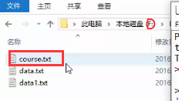
3.1 读写文件
第三章 文件
3.1.3 文件写入操作
执行上述代码之后，到指定目录下可以查看到的确有了一个“course.txt”文件。如图3-2所示。注意，open()函数的“w”模式只能创建文件，不能创建文件夹。如果要创建文件夹，请调用“os.mkdir(path)或者os.makedirs(path)”来完成。
问题：双击打开该文件，将会发现文件里没有任何文字内容。
图3-2 查看建立的文件
of
31

Slide 19
3.1 读写文件
第三章 文件
3.1.3 文件写入操作
2. close()方法
关闭操作的文件（即关闭连接），才能将write()操作的内容结果真实的反应在具体的文件里。完整的代码如下：
> import os
> os.chdir(r'D:\python\PythonEXample')
> course = open('course.txt', 'w', encoding='utf8')
> course .write('单位：重庆师范大学\n')
> course.close()
此时再重新打开文件“course.txt”，就可以看到刚才写入的内容了。
打开文件后，通过“另存为”对话框将会看到，其编码也的确为“UTF-8”。
of
31

Slide 20
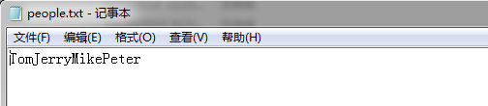
3.1 读写文件
第三章 文件
3.1.3 文件写入操作
3. writelines()、flush()方法
调用writelines()方法，它可以一次性将列表中所有的信息写入到文本文件中。
使用方法.flush()，也可以将缓存的内容映射到硬盘上，但此时文件还未关闭。
> import os
> os.chdir(r'D:\python\PythonEXample')
> names = ['Tom', 'Jerry', 'Mike', 'Peter']
> f = open('people.txt', 'w', encoding='utf8'
> f.writelines(names)
> f.flush()
注意：没有“.writeline( )”方法！
问题：写入的姓名在文件的一行中，而不是一个人名写一行上
解决办法：修改“names”变量，在其每个元素后面加上一个换行符“\n”即可。
of
31

Slide 21
3.1 读写文件
第三章 文件
3.1.4 列表推导
如果names的元素个数很多，这样的修改操作显然不可取。下面介绍一种非常简便的方法--列表推导式。
1. 列表推导式书写形式
列表生成式，有时又叫列表推导式，是Python内置的非常简单却强大的可以用来创建list的生成式。
列表推导式是利用其它可迭代序列来创建新列表的一种方法。其语法格式如下：
[表达式 for 变量 in 可迭代序列] 或者 [表达式 for 变量 in 可迭代序列 if 条件]
说明：表达式中的变量来自于for-in遍历循环中的变量，随着变量在迭代序列中的遍历，将遍历得到的值带入表达式，表达式的值作为列表中元素的值。
of
31

Slide 22
3.1 读写文件
第三章 文件
3.1.4 列表推导
2. 示例
【例】利用range()函数生成一个由0-9的每个数的平方构成的列表。
> [x*x for x in range(10)]
说明：这里表达式“x*x”里的x来自于for-in遍历循环中的变量，而该变量x在“range(10)”产生的序列0、1、2、...、9中依次取值。
【例】利用range()函数生成由0-1的数字两两组合形成的列表作为元素构成的列表。
> [[x,y] for x in range(2) for y in range(2)]
【例】利用range()函数生成由0-2的数字两两组合形成的元组作为元素构成的列表。
> [(x,y) for x in range(3) for y in range(3)]
列表推导式总是返回一个列表。
of
31

Slide 23
3.1 读写文件
第三章 文件
3.1.4 列表推导
例】遍历元组（或者列表）的每个元素，得到由元组（或者列表）的每个元素的平方构成的列表。
> tp = (0,1,2,3)
> [x*x for x in tp]
> ls = [1,2,3,4]
> [x*x for x in ls]
of
31

Slide 24
3.1 读写文件
第三章 文件
3.1.4 列表推导
3. 用列表推导式解决问题
问题：希望把每一个姓名写入到文件的一行中，而不是把所有的内容都写在同一行上。
解决办法：使用列表推导式来完成。
> names = ['Tom', 'Jerry', 'Mike', 'Peter']
> new_names = [ name + '\n' for name in names]
> new_names
of
31

Slide 25
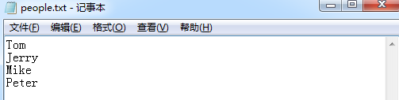
3.1 读写文件
第三章 文件
3.1.4 列表推导
> import os
> os.chdir(r'D:\python\PythonEXample')
> names = ['Tom', 'Jerry', 'Mike', 'Peter']
> new_names = [ name + '\n' for name in names]
> f = open('people.txt', 'w', encoding='utf8')
> f.writelines(new_names)
> f.flush()
此时再打开文件“people.txt”可看到结果如下：
【思考】假设之前已经写入了4个人名信息在一行，现在再次写入之后，为什么不是接在原有内容之后而是把原来的内容替换掉了？请给出能得到正确结果的代码。
温馨提示：希望大家打开资源管理器窗口，仔细观察文件操作过程中每个命令执行时的变化的情况。
of
31

Slide 26
3.1 读写文件
第三章 文件
3.1.5 关闭文件
关闭文件的方法：<文件对象>.close()
调用方法.flush()能够将缓存的内容写到文件中，但文件没有关闭。
也可以利用Python提供的上下文语法来实现对文件的关闭操作。
of
31

Slide 27
3.1 读写文件
第三章 文件
3.1.6 上下文语法
上下文语法的格式如下：
with open( ) as f（名称）：
代码体
缩进代码体的操作都是围绕对象f进行的。
【例】假定对某个文件要进行读操作，而又不想显示的写.close()关闭，利用上下文语法来实现。
> import os
> os.chdir(r'D:\python\PythonEXample')
> with open('people.txt', 'r', encoding='utf-8') as f:
for line in f:
print(line)
of
31

Slide 28
3.1 读写文件
第三章 文件
3.1.6 上下文语法
写入操作也可类似完成：
> import os
> os.chdir(r'D:\python\PythonEXample')
> with open('tese.txt', 'w', encoding='utf-8') as f:
f.write("Hello\n")
f.write("Python !")
【拓展】generator生成器
通过列表推导式，我们可以直接创建一个列表。但是，受到内存限制，列表容量肯定是有限的。
如果列表元素可以按照某种算法推算出来，那就可以在循环的过程中不断推算出后续的元素，这样就不必创建完整的list，从而节省大量的空间。在Python中，这种一边循环一边计算的机制，称为生成器（Generator）。
of
31

Slide 29
3.1 读写文件
第三章 文件
3.1.6 上下文语法
1. 创建生成器generator
要创建一个generator，有很多种方法。这里介绍一种很简单的方法，只要把一个列表生成式的[]改成()，就创建了一个生成器generator。
> ls = [x*x for x in range(10)]
> ls
> gen = (x*x for x in range(10))
> gen
> type(gen)
说明：只需要把创建列表推导式的中括号[]改成小括号()即得到了generator，但注意，不是把创建列表的[]改成()，那样得到的是一个元组。所以，要区分清楚列表的创建和列表推导式的创建是不同的，虽然最后的结果都是一个list。
of
31

Slide 30
3.1 读写文件
第三章 文件
3.1.6 上下文语法
2. 获取generator的每个元素
可以通过调用全局函数next()来获得generator的每个元素，直到计算到最后一个元素，若此时再次使用next()试图来获取元素值的时候，系统会抛出StopIteration异常。
StopIteration 异常用于标识迭代的完成，防止出现无限循环的情况。
注意：一旦生成器的值用完了，再次调用next()就会出现错误，所以，只能使用每个生成器一次。
of
31

Slide 31
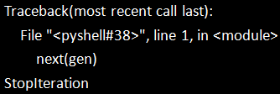
3.1 读写文件
第三章 文件
3.1.6 上下文语法
请仔细理解下面的每步操作。
> ls = [1,2,3]
> gen = (x*x for x in ls)
> next(gen)
> next(gen)
> next(gen)
> next(gen)
更多next()函数的使用方法可以通过help(next)来了解。
> help(gen)
of
31

Slide 32
3.1 读写文件
第三章 文件
3.1.6 上下文语法
通过next()函数虽然可以输出generator的每个元素，但获取完最后一个元素后如果还试图执行next()操作，系统会抛出StopIteration异常。所以，最好的方式是通过for-in遍历循环来输出generator的每个元素，并且这种方式系统不会抛出异常。
> ls = [1,2,3]
> gen = (x*x for x in ls)
>for i in gen:
print(i)
也可以用下面的方式来达成同样的目标：
import sysls = [1,2,3]
gen = (x*x for x in ls)
while True:
try:
print (next(gen), end=" ")
except StopIteration:
sys.exit()
of
31

Slide 33
高级大数据人才培养丛书
第三章 文件
3.1 读写文件
3.2 遍历目录树
3.3 处理word文件
3.4 处理PDF文件
3.5 处理压缩文件
习题
of
56

Slide 34
3.2 遍历目录树
第三章 文件
遍历目录树：利用Python提供的os模块可以很方便的完成搜索文件、筛选文件以及给文件重命名等操作，由于Python语法简洁，所用到的代码非常非常少。
of
31

Slide 35
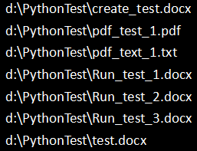
3.2 遍历目录树
第三章 文件
【例1】输出指定路径下的所有文件（不包括子文件夹下的文件）。
其基本思路：先列出指定目录下所有的文件夹和文件，然后逐个判断是否为文件，是则打印输出。看下面的代码：
import os
rootdir = 'd:\PythonTest‘
ls = os.listdir(rootdir) #列出文件夹下所有的目录与文件
for i in range(0,len(ls)):
path = os.path.join(rootdir, ls[i]) #结合os.path.join()方法还原完整路径
if os.path.isfile(path): #只打印输出文件名
print(path)
of
31

Slide 36
3.2 遍历目录树
第三章 文件
Python的os模块包含了很多有关文件、文件夹操作的方法。见表3-4。
表3-4 os模块的常用方法
方法名称 | 描述
os.sep( ) | 返回路径的分隔符“\\”到一个字符串中
os.listdir(path) | 返回指定路径下所有的文件夹名和文件名到一个列表中
os.walk( ) | 该函数创建一个生成器对象来遍历整棵目录树
os.path.join(path1[, path2[, ...]]) | 把目录和文件名合成一个路径
os.path.abspath(path) | 返回绝对路径
os.path.basename(path) | 返回文件名
os.path.dirname(path) | 返回文件路径
os.path.exists(path) | 路径存在则返回True，否则返回False
os.path.getatime(path) | 返回最后一次进入此路径path的时间
os.path.getmtime(path) | 返回在此路径path下最后一次修改的时间
os.path.getsize(path) | 返回文件大小，如果文件不存在就返回错误
os.path.isabs(path) | 判断是否为绝对路径
os.path.isfile(path) | 判断路径是否为文件
os.path.isdir(path) | 判断路径是否为目录
os.path.samefile(path1, path2) | 判断目录或文件是否相同
os.path.sameopenfile(fp1, fp2) | 判断fp1和fp2是否指向同一文件
os.path.split(path) | 把路径分割成dirname和basename，返回一个元组
os.path.splitdrive(path) | 一般用在windows下，返回驱动器名和路径组成的元组
os.path.splitext(path) | 分割路径，返回路径名和文件扩展名的元组。如果是一个不带文件名的路 径，则返回的元组中的第2个元素为空串
of
31

Slide 37
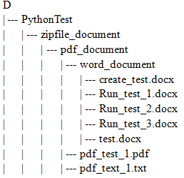
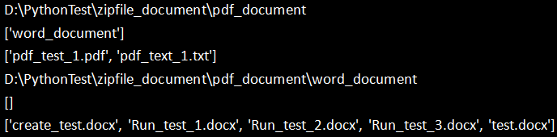
3.2 遍历目录树
第三章 文件
【例】有如下目录树结构，利用os.walk(path)列出指定目录下的所有文件夹和文件（包括子文件夹以及子文件夹下的文件）。
import os
path = r'D:\PythonTest\zipfile_document\pdf_document‘
os.chdir(path) #切换path为当前路径
for dirpath, dirnames, files in os.walk(path):
print(dirpath)
print(dirnames)
print(files)
其中代码中的dirpath--根目录，dienames--子目录，files--根目录下的文件。
注意：os.walk(path)遍历的是指定目录下的整个目录树，所谓的根目录（字符串）、子目录（列表）、根目录下的文件（列表）是一层一层相对而言的。
of
31

Slide 38
3.2 遍历目录树
第三章 文件
【例】将指定目录生成目录树。
import os
def list_files(startpath):
for root, dirs, files in os.walk(startpath):
#root是字符串，dirs、files均为列表
level = root.replace(startpath, '').count(os.sep)
#os.sep得到路径的分隔符“\\”,level表示路径中“\\”的个数，即路径的深度
dir_indent = "| " * (level) + "|-- “
file_indent = "| " * (level + 1) + "|-- "
if not level:
print('{}'.format(startpath[0]))
print('|--{}'.format(startpath[3:]))
else:
print('{}{}'.format(dir_indent, os.path.basename(root)))
#os.path.basename(root)得到路径root的最后一个名字
for f in files:
print('{}{}'.format(file_indent, f))
startpath = 'd:\PythonTest‘
ist_files(startpath)
of
31

Slide 39
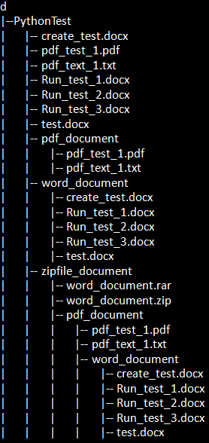
3.2 遍历目录树
第三章 文件
温馨提示：以上程序运行之前，请确保你的电脑里有相应的目录结构，否则请按照你电脑的目录结构先修改程序中倒数第二行再运行。以上结果是基于作者的电脑运行后的结果。只能做参考。
of
31

Slide 40
3.2 遍历目录树
第三章 文件
【例】输出指定路径下的文件以及所有子文件夹下的文件。
import os
root = input("请输入要操作的目录（绝对路径）：")
g = os.walk(root)
for path, dirs, filenames in g:
for filename in filenames:
print(os.path.join(path, filename))
注意：从控制台输入的必须是绝对路径！
of
31

Slide 41
3.2 遍历目录树
第三章 文件
walk()方法语法格式如下：
os.walk(top[, topdown=True[, onerror=None[, followlinks=False]]])
各参数的含义如下：
top -- 指定遍历的目录, 返回的是一个三元组(root，dirs，files)，但请注意，不是说返回的是一个含三个元素的元组，返回的不是元组，而是一个generator（生成器），该生成器的每个元素是一个含三个元素的元组。
root --当前正在遍历的目录，是一个字符串。
dirs --是一个list ，指定目录下所有的文件夹名（但不包括子文件夹名）。
files --同样是 list , 指定目录下的所有文件名（但不包括子文件夹下的文件）。注意，这些文件名不包含路径信息，如果需要得到完整的路径信息，需要使用 os.path.join(str_dirpath, list_filenames)进行连接。
topdown--可选，为True，先遍历top目录，否则优先遍历top的子目录(默认为开启)。如果 topdown 参数为True，walk 会遍历top文件夹，与top文件夹中每一个子目录。
onerror--可选，默认值是”None”，表示忽略文件遍历时产生的错误。如果不为空，则提供一个自定义函数提示错误信息后继续遍历或抛出异常中止遍历。
followlinks -- 可选，如果为True，则会遍历目录下的快捷方式。
of
31

Slide 42
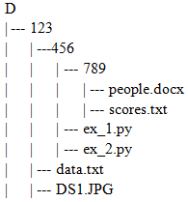
3.2 遍历目录树
第三章 文件
【例】测试os.walk()输出的是一个generator，并且该generator的每个元素是一个含三个元素的元组。元组的第1个元素是一个字符串，第2、3个元素都是一个list。
假设在本地D盘上有以下目录结构：
of
31

Slide 43

3.2 遍历目录树
第三章 文件
观察并理解以下每一条语句执行后所呈现的结果。
>import os
>gen = os.walk(r'D:\123')
>type(gen)
> next(gen)
> next(gen)
> next(gen)
> next(gen)
我们看到，通过os.walk()方法可以得到指定目录下的所有文件夹名和文件名。注意它们是分层呈现的，请结合上面的输出结果来理解os.walk()的作用，进而掌握它的用法。
of
31

Slide 44
3.2 遍历目录树
第三章 文件
【例】输出指定路径下包括子文件夹下的所有文件。
#遍历输出指定路径下所有文件的文件名，包括子目录名
import os
def traverse(rootdir):
for root, dirs, files in os.walk(rootdir):
for file in files:
#结合os.path.join()方法还原完整路径
print(os.path.join(root, file))
for dir in dirs:
traverse(dir)
rootdir = 'd:\PythonTest‘
traverse(rootdir)
of
31

Slide 45
高级大数据人才培养丛书
第三章 文件
3.1 读写文件
3.2 遍历目录树
3.3 处理word文件
3.4 处理PDF文件
3.5 处理压缩文件
习题
of
56

Slide 46
3.3 处理word文件
第三章 文件
3.3.1 Python-docx库
由于win32com库只对windows平台有效，而Python-docx库不依赖操作系统，具有跨平台特性，因此，这里主要介绍使用Python-docx库来处理word文件。
注意，在写代码时，导入的名字是“docx”而不是“Python-docx”，即：
> import docx # 导入Python-docx库
of
31

Slide 47
3.3 处理word文件
第三章 文件
3.3.2 利用Python-docx库读word文件
有3种不同的类型来表示.docx文件的结构:
Document对象表示整个文档，Document对象包含一个Paragraph对象的列表；Paragraph对象表示文档中的段落信息，以回车键为准，文档中的所有段落形成一个Paragraph对象构成的列表；每个Paragraph对象包含一个Run对象的列表，即在一个段落中，根据字体不同形成一个Run对像的列表。
.docx文件里面不只是包含了文本字符串，还有字号、字体、颜色等等属性，都包含在style（样式）中。
一个Run对象就是style相同的一段文本，新建一个Run就有新的style。
> import docx # 导入Python-docx库
> file= docx.Document(r'D:\PythonTest\word_document\test.docx')
> print(file)
> type(file)
of
31

Slide 48
3.3 处理word文件
第三章 文件
3.3.2 利用Python-docx库读word文件
> print("本文档的段落数为：" + str(len(file.paragraphs)))
> type(file.paragraphs)
获得每个段落里的具体内容，需要使用“Paragraph”对象的“text”属性。
> import docx # 导入Python-docx库
> file= docx.Document(r'D:\PythonTest\word_document\test.docx')
> for fp in file.paragraphs:
print(fp.text)
of
31

Slide 49
3.3 处理word文件
第三章 文件
3.3.2 利用Python-docx库读word文件
【例】假设有文件“d:\PythonTest\word_document\test.docx”，编程显示出每个段落的内容，要求在每个段落内容显示前输出是第几段落，此段落共计多少个字符。
import docx
docx_dir = r'd:\PythonTest\word_document\test.docx‘
file = docx.Document(docx_dir)
for i in range(len(file.paragraphs)):
print() #输出一个空行，相当于换行显示
print("第 "+str(i + 1)+" 段的内容是：")
print(file.paragraphs[i].text)
of
31

Slide 50
3.3 处理word文件
第三章 文件
3.3.2 利用Python-docx库读word文件
【例】我们一起来理解Run对象。
# 理解Run对象的含义，有3个文件可用于测试：
# Run_test_1.docx，Run_test_2.docx，Run_test_2.docx
import docx
filedir = r'd:\PythonTest\word_document\Run_test_1.docx‘
file = docx.Document(filedir)
fp = file.paragraphs
fp_runs = fp[0].runs
for run in fp_runs:
print()
print("文本：",run.text)
print("字体：",run.font.name)
print("字号：",run.font.size)
print("颜色：",run.font.color.rgb)
of
31

Slide 51
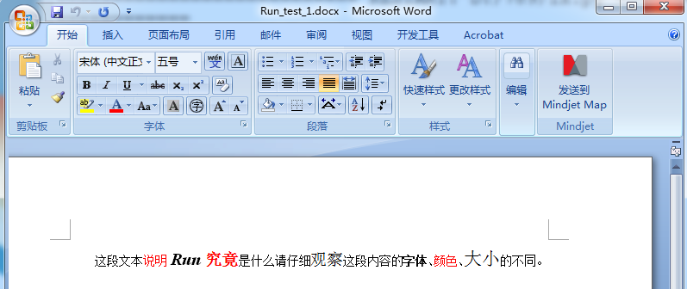

3.3 处理word文件
第三章 文件
3.3.2 利用Python-docx库读word文件
假设有如下的测试文档的“Run_test_1.docx”，然后运行以上程序，并观察输出的结果，发现每一个Run对象其实就是样式相同的一段文本，而每一个Run对象都将执行一次循环，输出对应的文本内容、字体样字号大小和字体颜色，默认字体颜色将会输出“None”。
大家可以通过下图来理解Run对象，一个Run对象就是style相同的一段文本。
of
31

Slide 52
3.3 处理word文件
第三章 文件
3.3.3 利用docx创建word文件
【例】创建word文件，用input函数输入要创建的段落数，并设置段落文字的字体、颜色、字号等。
# 创建文档
from random import randint
from docx import Document
from docx.shared import RGBColor #docx的颜色类
from docx.shared import Pt #docx.shared模块以Pt（磅）为单位设置字体
# 创建文档对象
document = Document()
#向文档中添加标题，标题级别设置为0级
document.add_heading('一级标题',level=0)
lines = eval(input("请输入要创建的文档的段落数："))
for para in range(lines):
document.add_heading(str(para +2) + '级标题',level=1)
#新增段落
p = document.add_paragraph()
for line in range(3):
of
31

Slide 53
3.3 处理word文件
第三章 文件
3.3.3 利用docx创建word文件
#在当前段落添加文本，并设置字体、字号和颜色
run = p.add_run('测试文本'*(line+1))
color = [randint(0,255) for i in range(3)]
# 第1次添加的文本设置为粗体，后2次添加的文本不加粗
run.font.bold = True if line == 0 else False
run.font.size = Pt(20) #设置字号
# 一个星号（*）在实参前表示表示用来解包序列（列表或元组）！此处解包列表
run.font.color.rgb = RGBColor(*color) #设置字体颜色
#保存文档
document.save(r'd:\PythonTest\word_document\create_test.docx')
特别说明：
（1）如果要创建的.docx文件不存在，则新建一个.docx文件。
（2）如果要创建的.docx文件已经存在，请在运行程序之前，关闭要创建的.docx文档，否则会报错！
of
31

Slide 54
高级大数据人才培养丛书
第三章 文件
3.1 读写文件
3.2 遍历目录树
3.3 处理word文件
3.4 处理PDF文件
3.5 处理压缩文件
习题
of
56

Slide 55
3.4 处理PDF文件
第三章 文件
本节以PDFMiner库为例来介绍对pdf文件的处理，也许当你拿到本教材时，你已经找到了更好的库来处理pdf文件，那就用你喜欢的吧，只要能解决问题就好。
1. 安装PDFMiner库
首先要确保PDFMiner库已经安装，这里，使用了一个第三方库PDFMiner3K把PDF读成字符串，然后用StringIO转换成文件对象。注意安装库的名字是“pdfminer3k”。
of
31

Slide 56
3.4 处理PDF文件
第三章 文件
2. 处理pdf文件
在具体使用PDFMiner库处理pdf文件之前，需要先学习解析pdf文件用到的类。
表3-5 PDFMiner库中解析pdf文件常用的类
类名 | 作用
PDFParser | 用于创建一个pdf文档分析器，从文件中获取数据，将文件指针作为参数传入
PDFDocument | 用于创建一个PDF文档对象存储文档结构，与PDFParser是相互关联的
PDFPageInterpreter | 用于创建一个PDF解释器对象，解析page页面内容
PDFDevice | 用于创建一个PDF设备对象，把解析到的内容转化为你需要的格式
PDFResourceManager | 用于创建一个PDF资源管理器对象来存储共享资源，如字体或图像
PDFPageAggregator | 用于创建一个PDF页面聚合对象，作为PDFPageInterpreter的参数传入
of
31

Slide 57
3.4 处理PDF文件
第三章 文件
【例】将指定目录下的.pdf文件的内容读取到一个.txt文件中。
#读取pdf文件到txt文件中
import sys
import importlib
importlib.reload(sys)
from pdfminer.pdfparser import PDFParser,PDFDocument
from pdfminer.pdfinterp import PDFResourceManager, PDFPageInterpreter
from pdfminer.converter import PDFPageAggregator
from pdfminer.layout import LTTextBoxHorizontal,LAParams
from pdfminer.pdfinterp import PDFTextExtractionNotAllowed
''‘
处理pdf文件，保存到txt文件中
''' path = r'd:\PythonTest\pdf_document\pdf_test_1.pdf‘
# 以二进制读模式打开
fp = open(path, 'rb')
#用文件对象来创建一个pdf文档解析器对象
praser = PDFParser(fp)
# 创建一个pdf文档对象，存储文档结构
of
31

Slide 58
3.4 处理PDF文件
第三章 文件
doc = PDFDocument()
# 连接分析器与文档对象
praser.set_document(doc)
doc.set_parser(praser)
# 提供初始化密码# 如果没有密码 就创建一个空的字符串
doc.initialize()
# 创建一个pdf资源管理器对象来管理共享资源
rsrcmgr = PDFResourceManager()
# 设定参数进行分析
laparams = LAParams()
# 创建一个PDF页面聚合对象，作为PDFPageInterpreter的参数传入
device = PDFPageAggregator(rsrcmgr, laparams=laparams)
# 创建一个pdf解析器对象来解析page页面内容
interpreter = PDFPageInterpreter(rsrcmgr, device)
# 处理文档中每一个page页面的内容
for page in doc.get_pages(): # doc.get_pages() 获取page列表
interpreter.process_page(page)
layout = device.get_result()
of
31

Slide 59
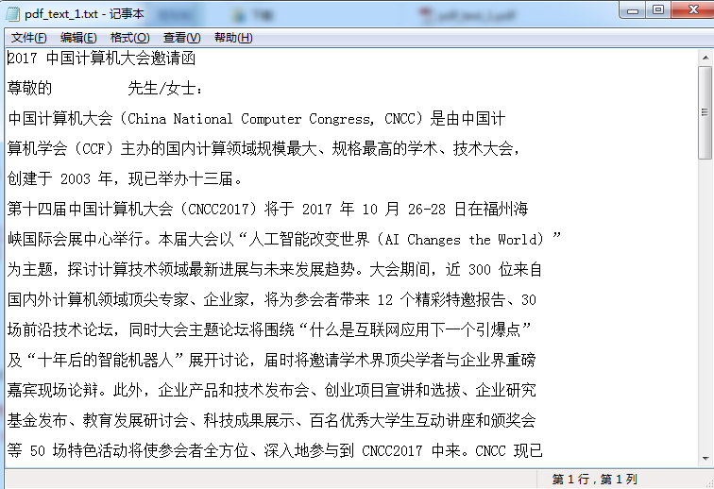
3.4 处理PDF文件
第三章 文件
#一般包括LTTextBox, LTFigure, LTImage, LTTextBoxHorizontal 等等 想要获取文本就获得对象的text属性
for x in layout:
if (isinstance(x, LTTextBoxHorizontal)):
with open(r'd:\PythonTest\pdf_document\pdf_text_1.txt', 'a') as f:
results = x.get_text()
print(results)
f.write(results + '\n')
运行以上程序后打开“d:\PythonTest\pdf_document\pdf_text_1.txt”文件，.txt文本文件中的部分内容显示如下：
of
31

Slide 60
3.4 处理PDF文件
第三章 文件
处理pdf文件的基本思路和流程为：
（1）打开文件（二进制方式），申明文件对象；
（2）用文件对象创建一个文档解析器对象（PDFParser）；
（3）创建一个pdf文档对象，用于存储文档结构（PDFDocument，PDFDocument与PDFParser是相互关联的；
（4）连接pdf文档解析器和pdf文档对象（praser.set_document、doc.set_parser）；
（5）创建一个pdf资源管理器对象来存储共享资源（PDFResourceManager）；
（6）创建一个PDF页面聚合对象，作为PDFPageInterpreter的参数传入（PDFPageAggregator）；
（7）创建一个pdf解析器对象来解析page页面内容（PDFPageInterpreter）；
（8）处理文档中每一个page页面的内容（get_pages()获取page列表）。
of
31

Slide 61
高级大数据人才培养丛书
第三章 文件
3.1 读写文件
3.2 遍历目录树
3.3 处理word文件
3.4 处理PDF文件
3.5 处理压缩文件
习题
of
56

Slide 62
3.5 处理压缩文件
第三章 文件
使用Python可以解压以下五种压缩文件：.gz .tar .tgz .zip .rar，但这里只介绍对.zip文件的压缩和解压处理，对其它压缩文件的操作请大家查阅相关文档。
Python中的zipfile模块可以对文件进行压缩和解压操作。
假设在本地盘有文件“D:\PythonTest\zipfile_document\word_document.rar”和文件“D:\PythonTest\zipfile_document\word_document.zip”，请观察以下命令执行的情况：
> import os
> import zipfile
> path = r'D:\PythonTest\zipfile_document'
> zipfile.is_zipfile(os.path.join(path, 'word_document.rar'))
> zipfile.is_zipfile(os.path.join(path, 'word_document.zip'))
of
31

Slide 63
3.5 处理压缩文件
第三章 文件
这里，利用“os.path.join()”得到两个文件的完整路径：
D:\PythonTest\zipfile_document\word_document.rar
D:\PythonTest\zipfile_document\word_document.zip
【例】zipfile模块的.namelist( )方法的使用。
import os
import zipfile
filedir = r'D:\PythonTest\zipfile_document‘
filename = r'word_document.zip‘
os.chdir(filedir) # 切换指定路径为当前路径，接下来的文件操作就可以省略路径
zipfp = zipfile.ZipFile(filename,'r')
#以“r”模式打开指定.zip文件
print(zipfp.namelist())
说明：输出的列表中第一个元素是文件夹名，不是文件名。
注意：.namelist()方法能够获取指定压缩文件里的所有文件名（包括子文件夹下的文件），返回的是一个列表，但是请注意，文件夹包括子文件夹的名字出现在列表的前面，之后的元素才是文件名，所有文件按照目录层次列出
of
31

Slide 64
3.5 处理压缩文件
第三章 文件
【例】解压指定目录下的压缩文件并保存到指定的文件夹下。
#解压.zip文件，将解压后的文件放到一个新的文件夹下
import os
import zipfile
filedir = r'D:\PythonTest\zipfile_document‘
filename = r'word_document.zip‘
os.chdir(filedir) # 切换指定路径为当前路径，接下来的文件操作就可以省略路径
# 新文件夹和压缩文件主名相同
new_filedir = filename[0:-4]
# 创建新文件夹来放加压后的文件
os.mkdir(new_filedir) #必须确保要创建的文件夹不存在，否则会报错！
#以“r”模式打开指定.zip文件
zipfp = zipfile.ZipFile(filename,'r')
# zipfp.namelist()得到的是一个列表
# 列表zipfp.namelist()的第1个元素是文件夹名而不是文件名
zipfile_list = zipfp.namelist()[1:]
# 切换当前路径为新建文件夹，便于把加压后的文件放入
os.chdir(os.path.join(filedir,new_filedir))
# 遍历压缩文件里面的所有文件
of
31

Slide 65
3.5 处理压缩文件
第三章 文件
for filename in zipfile_list:
# 把路径分割成dirname和basename，返回一个元组
zipfile_list = os.path.split(filename)
data = zipfp.read(filename)
# 显示在控制台，便于观察，可以不要此语句
print(filename)
# 解压后的文件以原文件名进行命名
file = open(zipfile_list[1], 'wb')
# 将解压获得的数据即文件中的内容写入到新的文件中
file.write(data)
file.close()
程序运行后请打开资源管理器查看的结果。
注意：代码中“os.mkdir(path)”的作用是创建一个新的文件夹，方法.mkdir()在使用时必须确保要创建的新文件夹不存在，否则会报错！
of
31

Slide 66
3.5 处理压缩文件
第三章 文件
【例2】压缩指定目录下文件夹内文件，压缩文件内只添加一级子目录中的文件。
import os
import zipfile
filedir = r'D:\PythonTest\zipfile_document‘# 压缩文件包的名字
zipfilename = r'pdf_document.zip‘
# 切换指定路径为当前路径，接下来的文件操作就可以省略路径
os.chdir(filedir)
# 注意这里的第二个参数是w，这里的zipfilename是压缩包的名字
zf = zipfile.ZipFile(zipfilename, 'w') # testdir为要压缩的文件夹名
testdir = zipfilename[:-4]
#去掉文件名后缀，使得要压缩的文件夹和压缩后的文件同名
#假设要把一个叫testdir中的文件全部添加到压缩包里（这里只添加一级子目录中的文件）
if os.path.isdir(testdir):
for d in os.listdir(testdir):
zf.write(testdir+os.sep+d)#os.sep是文件分隔符"//“
# close() 是必须调用的！
zf.close()
注意：本例中的代码只能完成将指定文件夹下的全部文件添加到压缩包里，不能添加文件夹下子文件夹里的文件到压缩包，即解压压缩后的文件会发现子文件夹是空的。请运行本程序后打开资源管理器查看，理解这里所说的
of
31

Slide 67
3.5 处理压缩文件
第三章 文件
【例3】把整个文件夹进行压缩，包括下级子文件夹里的文件也添加到压缩文件里了，但仍然保持原有的目录结构不变。
#压缩整个文件夹下的所有文件，包括子目录中的文件，但并未改变原有的目录结构import os
import zipfile
filedir = r'D:\PythonTest\zipfile_document‘
# 压缩文件包的名字
zipfilename = r'pdf_document.zip‘
# 切换指定路径为当前路径，接下来的文件操作就可以省略路径
os.chdir(filedir)
# 注意这里的第二个参数是w，这里的zipfilename是压缩包的名字
# 第三个参数是压缩标志
zf = zipfile.ZipFile(zipfilename, 'w',zipfile.ZIP_DEFLATED)
# testdir为要压缩的文件夹名
testdir = zipfilename[:-4]
# os.walk(path)函数创建一个生成器对象来遍历整棵目录树
for dirpath, dirnames, filenames in os.walk(testdir):
#dirpath是根目录,dirnames存放的是子目录，filenames存放的是根目录下边的文件
of
31

Slide 68
3.5 处理压缩文件
第三章 文件
for filename in filenames:
# 通过os.path.join()得到完整路径 zf.write(os.path.join(dirpath,filename))zf.close()
同样，请运行本程序后打开资源管理器查看，理解程序的功能。
命令详解：
import zipfile #导入zipfile模块
zf = zipfile.ZipFile( filename[, mode[, compression[, allowZip64]]] )
利用zipfile模块提供的ZipFile()类构造一个zipfile文件对象，同时打开指定的名为“filename”的“.zip”文件。打开压缩文件的模式“mode”可以是 'r'、'w'、'a'，代表不同的打开文件的方式，'r'表示解压文件，'w'和'a'表示压缩文件，但不能识别“rb”的打开模式。压缩标志“compression”指出这个zipfile用什么压缩方法，默认是ZIP_STORED，另一种选择是ZIP_DEFLATED。allowZip64是个bool型变量，当设置为True的时候可以用来创建大小大于2G的zip文件，默认值是True。
of
31

Slide 69
3.5 处理压缩文件
第三章 文件
表3-6 zipfile模块的常用方法
方法 | 描述
zf.is_ZipFile(filename) | 测试filename文件是否是一个有效的.zip文件，注意：要正确指明文件的路径
zf.read(filename) | 读压缩文件的内容
zf.namelist() | 返回一个列表，内容是zip文件中所有文件夹名包括子文件夹名，以及所有的文件包括所有子文件夹里的文件的文件名，相当于是一个保存了.zip文件内部目录结构的列表，注意，所有文件夹名（包含子文件夹）排列在列表的前面
zf.printdir() | 将zip文件的目录结构输出到控制台，包括每个文件的文件名（含路径信息），包括文件名、文件大小、修改时间
zf.write(filename[,arcname=None[,compression_type=None]]) | 将zip外的文件filename写入到名为arcname的子文件中（arcname也是带有相对zip包的路径的，缺省该参数就写入到当前目录下），compression_type指定了压缩格式，也是ZIP_STORED（只打包不压缩）或ZIP_DEFLATED。ZipFile的打开方式一定要是w或者a才能顺利写入.zip文件中
zf.close() | 关闭文件，操作完成时必须要关闭打开的文件
of
31

Slide 70
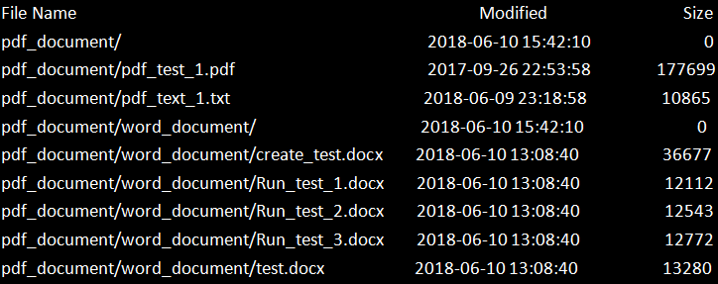
3.5 处理压缩文件
第三章 文件
【例】输出指定目录下的.zip文件里的文件信息。
import zipfile
zf = zipfile.ZipFile(r'D:\PythonTest\zipfile_document\pdf_document.zip','r')
zf.printdir()
#输出zip文件的目录结构，包括文件名、修改时间、大小
of
31

Slide 71
高级大数据人才培养丛书
第三章 文件
3.1 读写文件
3.2 遍历目录树
3.3 处理word文件
3.4 处理PDF文件
3.5 处理压缩文件
习题
of
56

Slide 72

习题：
1．编程读取D盘test文件夹下的data.txt文件，将文件内容输出到控制台。
2．请将徐志摩的诗《再别康桥》的前四句写到文件 Goodbye.txt里，请编程实现。
3．在完成第2题的基础上，请再追加上“那河畔的金柳\n是夕阳中的新娘\n波光里的艳影，在我的心头荡漾。”，请编程实现。
4．请编程输出指定目录下的所有子目录，用input函数实现指定目录的输入。
5．请编程输出指定目录下的所有.py文件。
6．利用列表推导式列出指定目录下的所有文件名。
7．利用列表推导式列出指定目录下的所有文件夹名。
8．解压指定目录下的.zip压缩文件，并输出该压缩文件的目录树。
9．请编程实现将指定目录下的.docx文件读取出来，并统计其段落数。
10．请编程创建一个.docx文件，将徐志摩的诗《再别康桥》写入到文件中。
11．请编程将指定目录下的.pdf文件读到一个.txt文件中。

Slide 73





大学生如何提高实战能力，高薪就业？
学到真本事
省钱、省时间!
学习大数据、人工智能、云计算的不二之选
在线学习、在线动手做实验
学习云创大数据大量实际项目
获取云创工程师认证、工信部认证、国际认证
大数据能力分析、工作匹配、智能推荐
学到真本事，走遍天下都不怕！
云创大学网站
https://edu.cstor.cn/
云创大学微信公众号

Slide 74
















运用大数据，精彩你生活
微信公众号推荐
免费大数据APP推荐
刘鹏看未来
云创大数据
我的PM2.5
同声译
智能硬件大数据免费托管平台
环境大数据开放平台

Slide 75

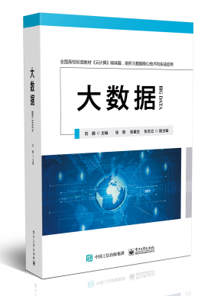









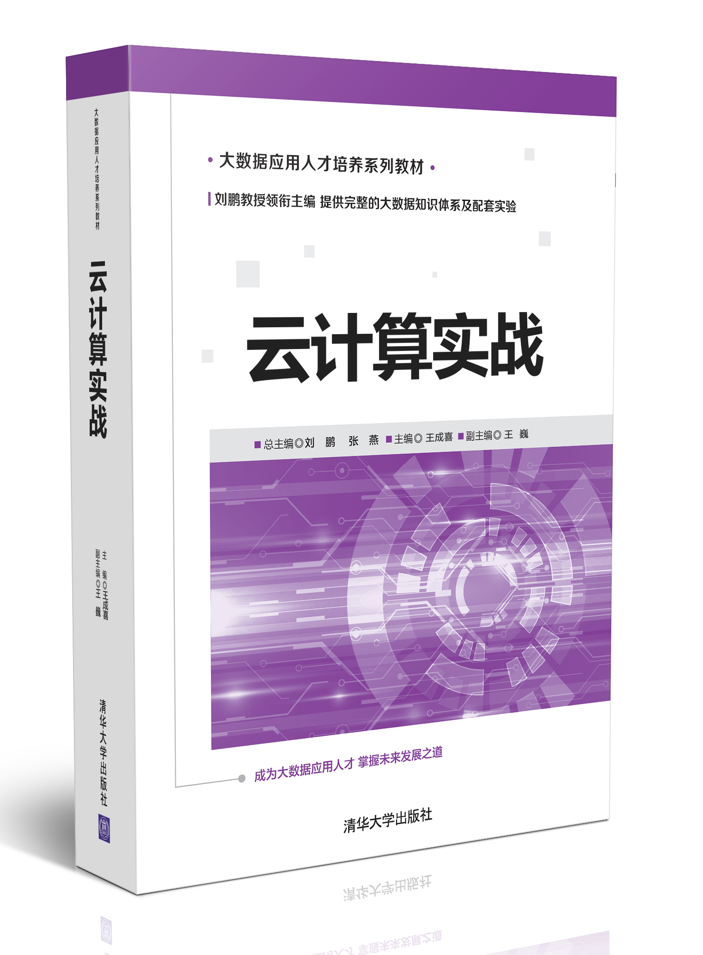





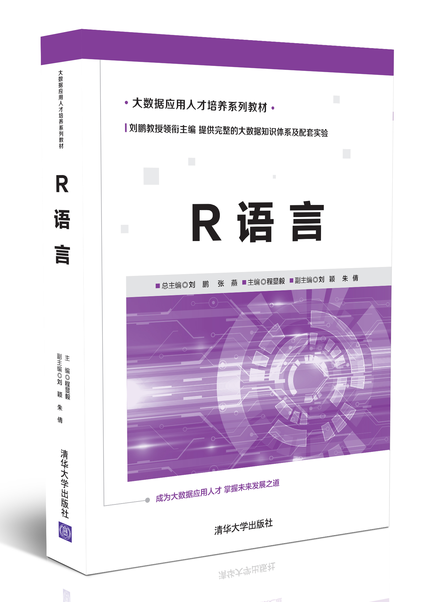













完善的课程体系：大数据方向、人工智能方向。
面向理论与实践，分为本科院校、专科院校、高职院校。

Slide 76

感谢聆听

